Slide 1
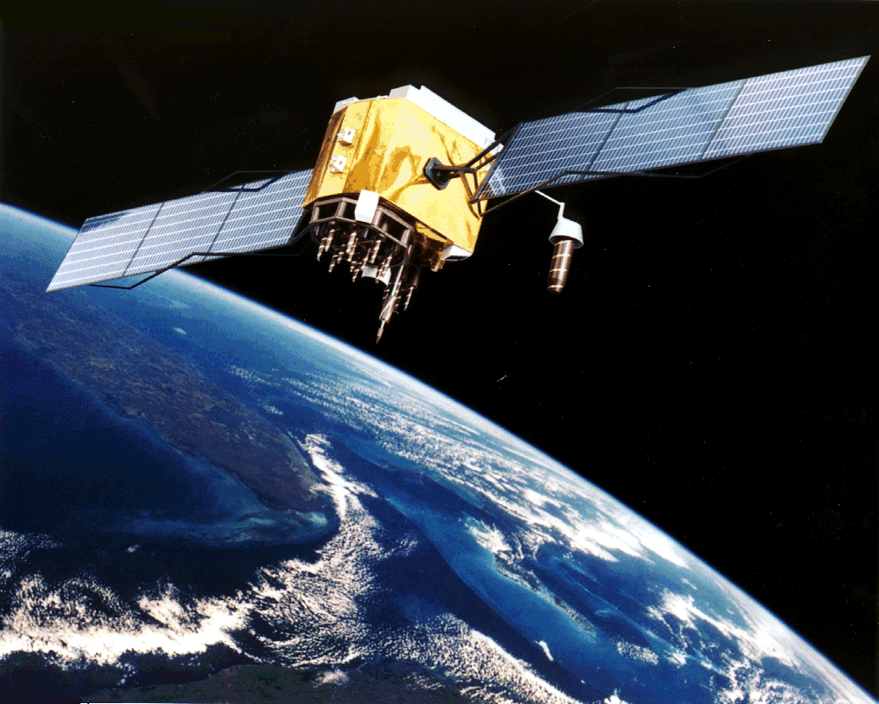
שרותי RTK באמצעות מערך
תחנות GPS קבועות בישראל
המרכז למיפוי ישראל, מרץ 2006

Slide 2
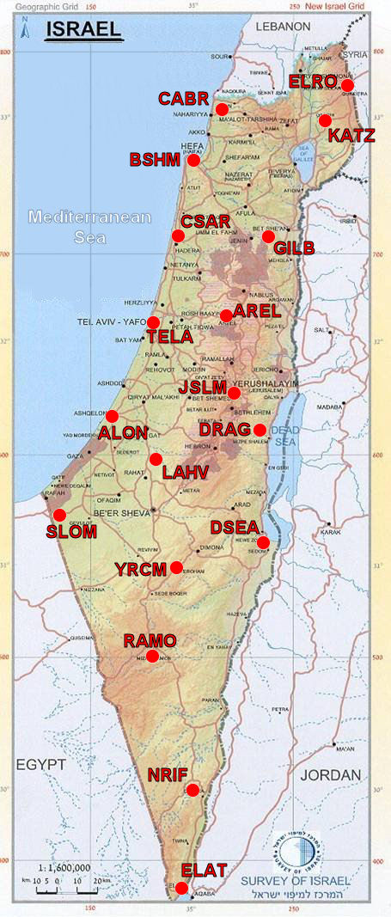
מושגים בסיסיים
►RTCM
►NTRIP
►NMEA
►GGA

Slide 3
RTCM Format
(Radio Technical Commission for Maritime Services)
:RCTM-2.0בעיקרו נועד עבור DGPS (תיקוני קוד בלבד)
:RCTM-2.1מותאם עבור PDGPS (תיקוני פאזה)
:RCTM-2.2תומך ב- GLONASS
:RCTM-2.3בשימוש ברשת APN
:RCTM-3.0 תומך ברשתות RTK

Slide 4
The NTRIP Protocol
(Network Transport of RTCM via Internet Protocol)
פרוטוקול תקשורת הדומה ל- http המשמש להעברת פורמט RTCM ונתוני GNSS (Global Navigation Satellite Systems) אחרים דרך האינטרנט.
החל מספטמבר 2004 ה- NTRIP-1.0 מהווה חלק רשמי מפורמט ה- RTCM

Slide 5
NMEA Protocol
(National Marine Electronics Association)
פרוטוקול תקשורת המשמש לממשק ציוד אלקטרוני.
רוב מקלטי ה- GPS תומכים בפרוטוקול.
אחד מהמשפטים השכיחים בהם עושים שימוש הוא ה-
GGA - Global Positioning System Fix Data

Slide 6
שיטות עבודה
VRS – Virtual Reference Station
FKP – Flächen Korrektur Parameter
RTK – ישירות מול תחנה קבועה

Slide 7
VRS – Virtual Reference Station
התיקונים משודרים ביחס לתחנה מדומה הנמצאת בסמוך למקלט הנייד.
בשלב ראשון על המקלט לשדר את מיקומו המקורב למרכז הבקרה. בשלב השני נתוני תיקון נשלחים למקלט הנייד.
תחנה קבועה
תחנה קבועה
VRS
נייד
תחנה קבועה

Slide 8
FKP – Area Correction Parameters
התיקונים משודרים כמשטח לינארי התקפים עבור אזור מסוים. על הנייד להיות בעל יכולת "לקרוא" את משטח התיקונים.
כל מקלט GPS מתקדם מסוגל לעבוד בפורמט תיקונים זה.
תחנה קבועה
תחנה קבועה
נייד
תחנה קבועה

Slide 9
RTK – ישירות מול תחנה קבועה
התיקונים משודרים ישירות מתחנה קבועה.
תחנה קבועה
נייד
בכול השיטות מיקום הנייד נקבע במערכת IGD05,
אורך, רוחב וגובה אליפסואידלי
שימוש בפרמטרי התמרה רשמיים מאפשרים לקבל את מיקום הנייד ברשת ישראל 2005, (y,x)

Slide 10
הנחיות עבודה
מפ"י "עובד" במרץ על הנחיות עבודה שיאפשרו שימוש ב- MAPI-RTK עבור:
◄מדידת נקודות גבול ופרטים
◄ מדידת נקודות בקרה לפוטו.
◄ מדידת נקודות בקרה אנכית בדרגות 4 ו-5
◄ מדידת נקודות גובה למיפוי טופוגרפי

Slide 11
יציבות פתרון MAPI-RTK
לבדיקת יציבות הפתרון המתקבל מהמערכת הוצבה אנטנה בנקודה קבועה למשך 100 דקות.
בקצב דגימה של 5 שניות נמדדו הקואורדינאטות של הנקודה בשיטת תיקונים FKP סה"כ 1242 אפוקים.
באותה עת היו בין 6 ל-8 לוויינים בשמים.
תוצאות:
עבור 14 אפוקים ה- rms של המיקום האופקי היה גדול מ- 3 ס"מ.
עבור 15 אפוקים ה- rms של המיקום האנכי היה גדול מ- 3 ס"מ.

Slide 12
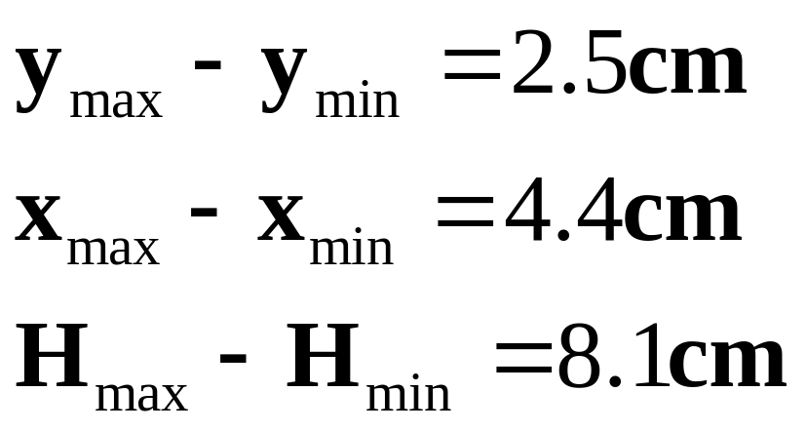
תוצאות (המשך):
שרב של תצפית בודדת:
הפרשים בין התוצאה המינימלית למקסימלית:

Slide 13
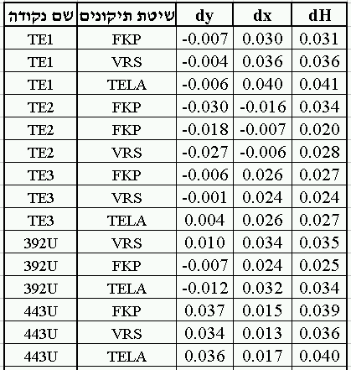
מדידות ניסיון
MAPI-RTK

Slide 14
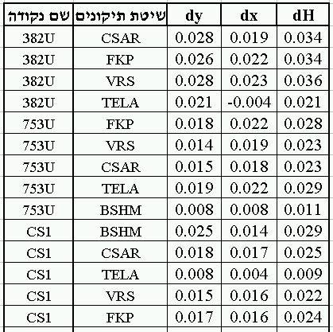
מדידות ניסיון
MAPI-RTK

